Slide 1


МБОУ «Средняя школа № 29 им. И. Н. Зикеева»
Заседание педагогического совета
Семья и школа:
пути эффективного сотрудничества в современных условиях

Slide 2
«Педагогика должна стать наукой для всех: и для учителей, и для родителей. Только вместе с родителями, общими усилиями, учителя могут дать детям большое человеческое счастье».
В.А. Сухомлинский

Slide 3



Указ Президента Российской Федерации от 22 ноября 2023 года №875
«О проведении в Российской Федерации Года семьи»
Указ Президента Российской Федерации от 22 ноября 2023 года № 875 О проведении в Российской Федерации Года семьи
ПОПУЛЯРИЗАЦИЯ ГОСУДАРСТВЕННОЙ ПОЛИТИКИ В СФЕРЕ ЗАЩИТЫ СЕМЬИ;
СОХРАНЕНИЕ ТРАДИЦИОННЫХ СЕМЕЙНЫХ ЦЕННОСТЕЙ

Slide 4
Указ Президента Российской Федерации от 22 ноября 2023 года № 875 О проведении в Российской Федерации Года семьи;
План основных мероприятий по проведению Года Семьи Правительства Российской Федерации от 26 декабря 2023 года № 21515-П45-ТГ;
План мероприятий по проведению Года семьи в Курской области от 1 февраля 2024 года 37-рп;
План основных мероприятий по проведению в 2024 году Года семьи в городе Курск от 05 февраля 2024г. № 55-ра

Slide 5
СТРАТЕГИЯ РАЗВИТИЯ ВОСПИТАНИЯ
В РОССИЙСКОЙ ФЕДЕРАЦИИ НА ПЕРИОД ДО 2025 ГОДА
определяет приоритеты государственной политики в области воспитания и социализации детей, основных направлений и механизмов развития институтов воспитания, формирования общественно-государственной системы воспитания детей:
обеспечение поддержки семейного воспитания, содействие формированию ответственного отношения родителей или законных представителей к воспитанию детей;
обеспечение условий для повышения социальной, коммуникативной и педагогической компетентности родителей

Slide 6
СТРАТЕГИЯ РАЗВИТИЯ ВОСПИТАНИЯ
В РОССИЙСКОЙ ФЕДЕРАЦИИ НА ПЕРИОД ДО 2025 ГОДА
Поддержка семейного воспитания:
содействие укреплению семьи и защиту приоритетного права родителей на воспитание детей перед всеми иными лицами;
повышение социального статуса и общественного престижа отцовства, материнства, многодетности;
содействие развитию культуры семейного воспитания детей на основе традиционных семейных духовно-нравственных ценностей;
популяризацию лучшего опыта воспитания детей в семьях;
возрождение значимости больших многопоколенных семей, профессиональных династий;
создание условий для расширения участия семьи в воспитательной деятельности организаций, осуществляющих образовательную деятельность и работающих с детьми;
расширение инфраструктуры семейного отдыха, семейного образовательного туризма и спорта, включая организованный отдых в каникулярное время;
поддержку семейных клубов, семейных и родительских объединений, содействующих укреплению семьи, сохранению и возрождению семейных и нравственных ценностей с учетом роли религии и традиционной культуры местных сообществ;
создание условий для просвещения и консультирования родителей по правовым, экономическим, медицинским, психолого-педагогическим и иным вопросам семейного воспитания.

Slide 7



ПРОБЛЕМНОЕ ПОЛЕ
Учащиеся равняются на родителей
Родители переоценивают готовность детей делиться
своими переживаниями и проблемами
98% родителей считают, что дети делятся с ними почти всеми переживаниями,
но среди учащихся эта доля только 78—81%.
Риск детского одиночества
каждый десятый учащийся ответил,
что может рассчитывать только на себя
*Данные мониторинга ценностных ориентаций родителей и обучающихся
8-11 классов ФГБНУ «Институт изучения детства, семьи и воспитания» 2023 года

Slide 8




ПРОБЛЕМНОЕ ПОЛЕ
каждый третий старшеклассник не задумывался о создании семьи
каждый десятый не хочет создавать семью
не планируют иметь детей 17% обучающихся
* Данные мониторинга ценностных ориентаций обучающихся 8-11 классов ФГБНУ «Институт изучения детства, семьи и воспитания» 2023 года

Slide 9
РЕГИОНАЛЬНАЯ ОБРАЗОВАТЕЛЬНАЯ ПРОГРАММА
«ФОРМИРОВАНИЕ КУЛЬТУРЫ СЕМЕЙНОЙ ЖИЗНИ И
ОТВЕТСТВЕННОГО РОДИТЕЛЬСТВА»
1 подпрограмма
«ФОРМИРОВАНИЕ КУЛЬТУРЫ СЕМЕЙНОЙ ЖИЗНИ У ДЕТЕЙ И ПОДРОСТКОВ»
2 подпрограмма
«ФОРМИРОВАНИЕ РОДИТЕЛЬСКОЙ КОМПЕТЕНТНОСТИ И ПРОФИЛАКТИКА СЕМЕЙНОГО НЕБЛАГОПОЛУЧИЯ»

Slide 10
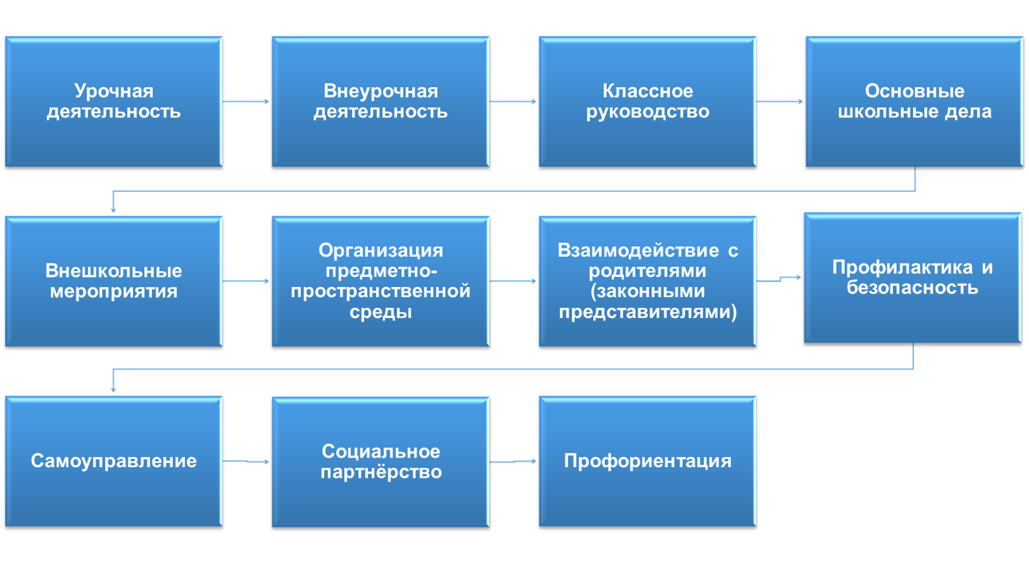


Slide 11

КУРС ВНЕУРОЧНОЙ ДЕЯТЕЛЬНОСТИ «СЕМЬЕВЕДЕНИЕ»
Актуальность обусловлена установками государственной политики на сохранение и укрепление традиционных российских духовно-нравственных ценностей, значимостью семьи в жизни ребенка, задачами обучения и воспитания, стоящими перед современным образованием.
Ведущая идея - приобщение к ценностям семьи, формирование ценностного отношения к институту семьи и брака на основе гармонизации общественного уклада, уклада образовательной организации и семейного уклада.
Цель— формирование ценностного отношения обучающихся к семье и браку.
Задачи:
• создание условий для усвоения обучающимися социальных норм взаимодействия в межличностных, в том числе семейных, отношениях;
• формирование у обучающихся положительного отношения и установки на семейный образ жизни, рождение детей;
• приобретение обучающимися позитивного социокультурного опыта поведения, общения, взаимодействия на основе традиционных российских духовно-нравственных ценностей,
социальных и семейных традиций;
• формирование у обучающихся навыков здорового образа жизни как основы благополучия и здоровья их будущей семьи;
• трансляция положительного опыта семейного воспитания.
Материалы курса могут использовать в работе классные руководители обучающихся 9-11 классов, психологи, социальные педагоги, советники по воспитанию

Slide 12
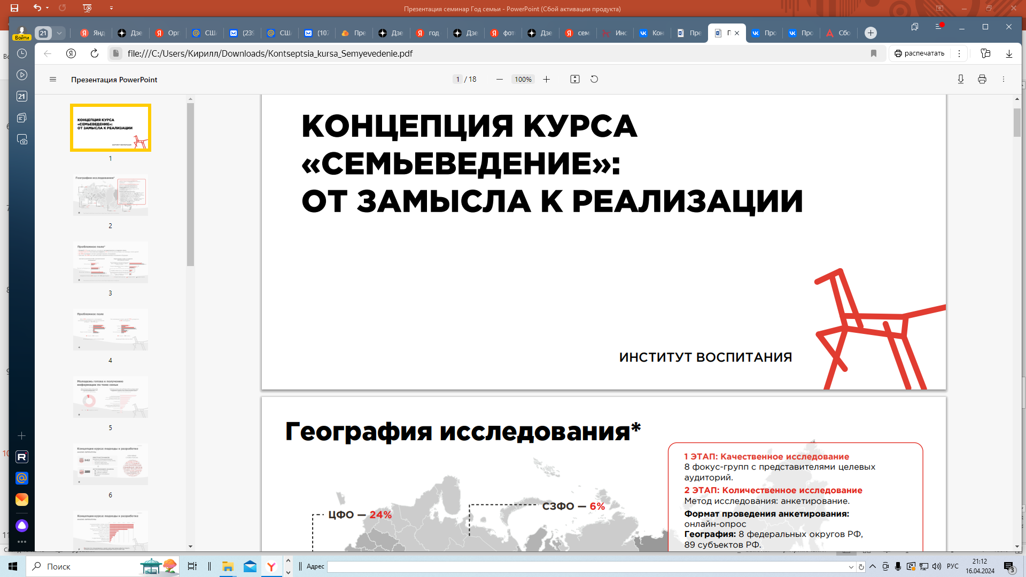
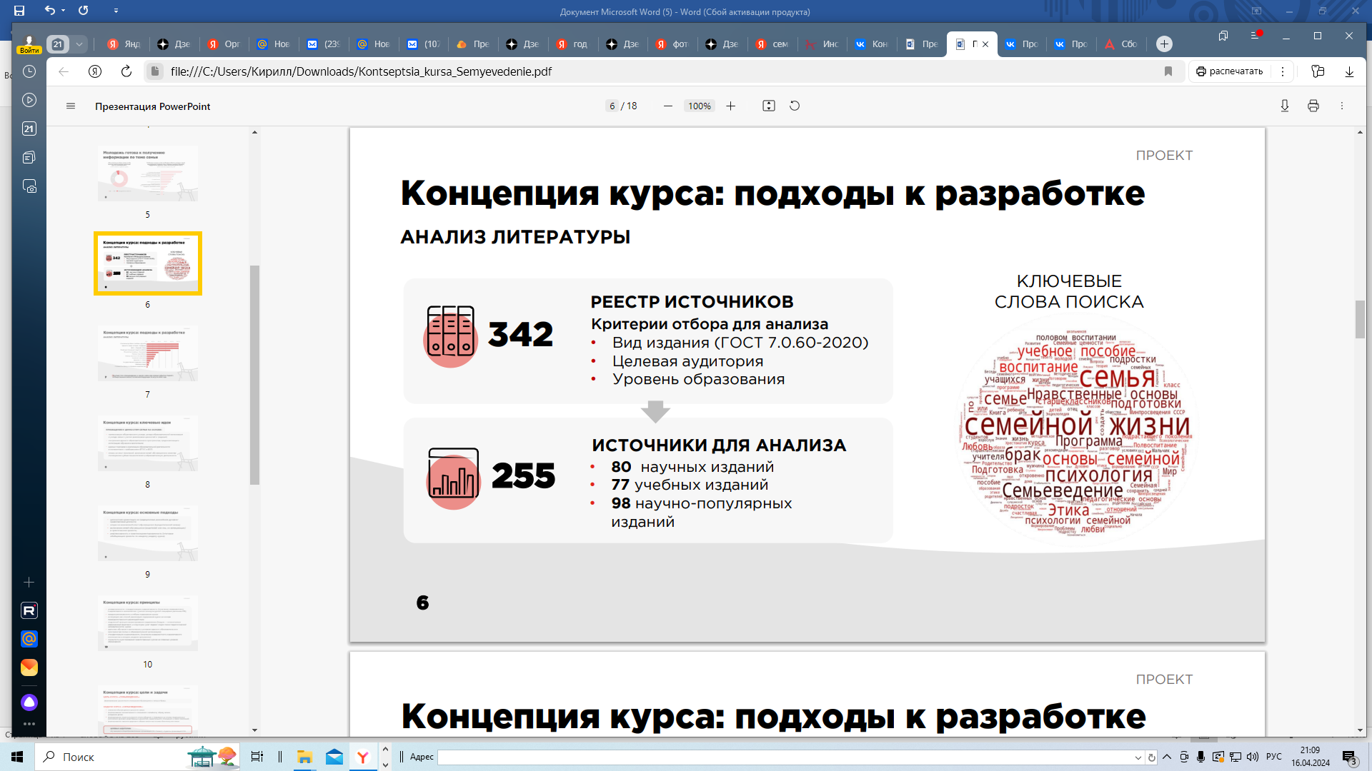

КУРС ВНЕУРОЧНОЙ ДЕЯТЕЛЬНОСТИ «СЕМЬЕВЕДЕНИЕ»
ЦЕННОСТИ И ТРАДИЦИИ СЕМЬИ
ОТНОШЕНИЯ В СЕМЬЕ
БЛАГОПОЛУЧИЕ И ЗДОРОВЬЕ СЕМЬИ
СОПРОВОЖДЕНИЕ И ПОДДЕРЖКА СЕМЬИ

Slide 13

КУРС ВНЕУРОЧНОЙ ДЕЯТЕЛЬНОСТИ «СЕМЬЕВЕДЕНИЕ»
Презентация программы курса «Семьеведение»:
структура и содержание;
текст концепции курса;
презентация концепции курса: от замысла к реализации;
тематическое планирование курса.

Slide 14
КУРС ВНЕУРОЧНОЙ ДЕЯТЕЛЬНОСТИ «СЕМЬЕВЕДЕНИЕ»
ФГБНУ «Институт изучения детства, семьи и воспитания» проводит профессионально-общественное обсуждение курса «Семьеведение»
и приглашает ознакомиться
с материалами курса и внести свои предложения
https://anketolog.ru/s/821453/aGC8yVln

Slide 15

ПЛАН ОСНОВНЫХ МЕРОПРИЯТИЙ МБОУ «СРЕДНЯЯ ШКОЛА № 29
ИМ. И.Н. ЗИКЕЕВА», ПОСВЯЩЕННЫХ ГОДУ СЕМЬИ

Slide 16

Антон Семёнович Макаренко
“Воспитание есть процесс социальный в самом широком смысле. Воспитывает все: люди, вещи, явления, но прежде всего и больше всего – люди. Из них на первом месте – родители и педагоги”.
Антон Семёнович Макаренко

Slide 17

ЗАДАЧИ ШКОЛЫ
1.Единство процесса воспитания в школе и семье с целью все стороннего развития личности каждого ребенка.
2.Изучение воспитательных возможностей семей.
3.Скорая воспитательная помощь семье.
4.Повышение педагогической культуры родителей.
5.Общая заинтересованность учителей и родителей в организации гуманной педагогической Среды вокруг каждого ребенка, ведущая роль школы и организации этой Среды.
6.Умение координировать усилия семьи и школы.

Slide 18
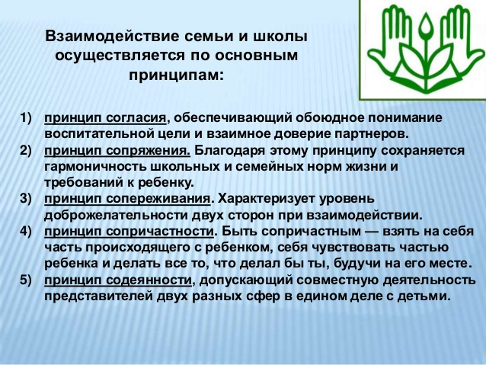

Slide 19
ГЛАВНЫЕ ФУНКЦИИ ВЗАИМОДЕЙСТВИЯ ШКОЛЫ И СЕМЬИ
воспитательная;
оздоровительная;
духовно-нравственная;
образовательная;
бытовая;
трудовая;
культурно-просветительная;
досугово-творческая;
стимулирующая самостоятельный опыт личности ребенка;
охранно-защитная

Slide 20
ОСНОВНЫЕ НАПРАВЛЕНИЯ РАБОТЫ ОБРАЗОВАТЕЛЬНОГО УЧРЕЖДЕНИЯ С РОДИТЕЛЯМИ
Формирование активной педагогической позиции родителей
Изучение семьи, оказание необходимой помощи
Взаимодействие социальных служб с семьями
Вооружение семьи педагогическими знаниями и умениями, усвоение теоретических знаний и приобретение практических навыков
Совместная деятельность
Привлечение родителей к работе в органе управления в УВК.

Slide 21

ОСНОВНЫЕ НАПРАВЛЕНИЯ РАБОТЫ ОБРАЗОВАТЕЛЬНОГО УЧРЕЖДЕНИЯ С РОДИТЕЛЯМИ
НАПРАВЛЕНИЯ ИЗУЧЕНИЯ СЕМЕЙ
1. Общие сведения о родителях или лицах, их заменяющих;
2. Жилищные условия семьи и ее материальная обеспеченность;
3. Образовательный уровень семьи, интересы родителей к школе;
4. Уровень педагогической культуры родителей;
5. Авторитетность семьи в глазах ребенка;
6. Степень значимости воспитательного воздействия родителей на ребенка;
7. Семейные традиции, обычаи;
8. Характер взаимоотношений в семье;
9. Психологическая атмосфера в семье (благоприятная, неблагоприятная);
10. Воспитательные возможности семьи.

Slide 22
ОСНОВНЫЕ НАПРАВЛЕНИЯ РАБОТЫ ОБРАЗОВАТЕЛЬНОГО УЧРЕЖДЕНИЯ С РОДИТЕЛЯМИ
Вооружение семьи педагогическими знаниями и умениями, усвоение теоретических знаний и приобретение практических навыков:
Проведение педагогического лектория
Организация информационных стендов для родителей
Привлечение специалистов различных направлений

Slide 23
ОСНОВНЫЕ НАПРАВЛЕНИЯ РАБОТЫ ОБРАЗОВАТЕЛЬНОГО УЧРЕЖДЕНИЯ С РОДИТЕЛЯМИ
Привлечение родителей к работе в органе управления в УВК
Участие родителей класса в работе совета школы
Участие родителей в работе родительского комитета класса и школы

Slide 24
ОСНОВНЫЕ НАПРАВЛЕНИЯ РАБОТЫ ОБРАЗОВАТЕЛЬНОГО УЧРЕЖДЕНИЯ С РОДИТЕЛЯМИ
Совместная деятельность

Slide 25
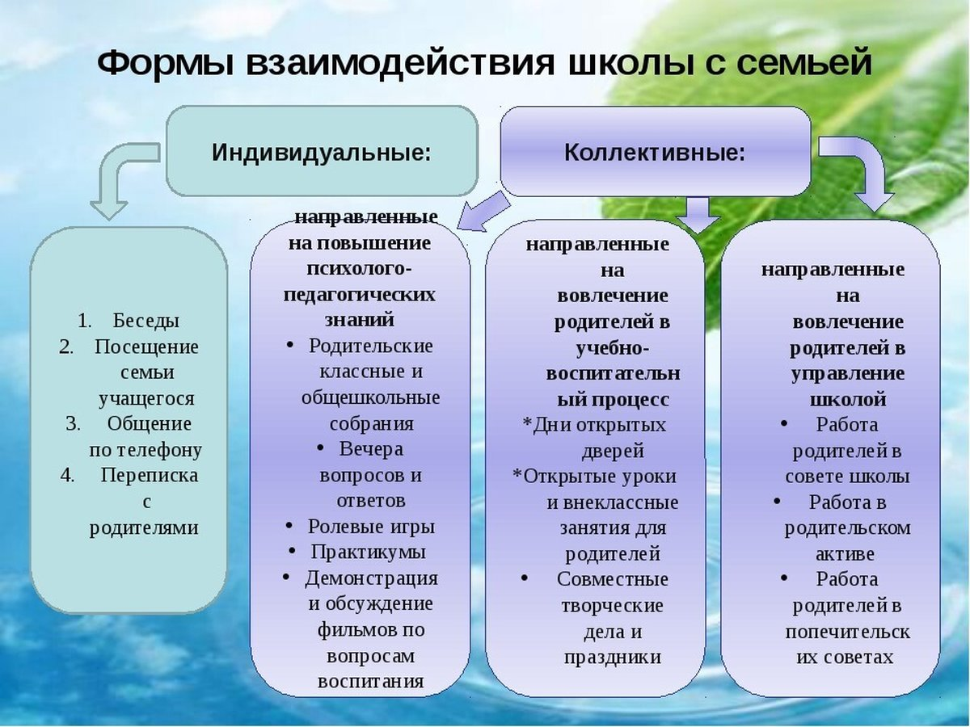

Slide 26
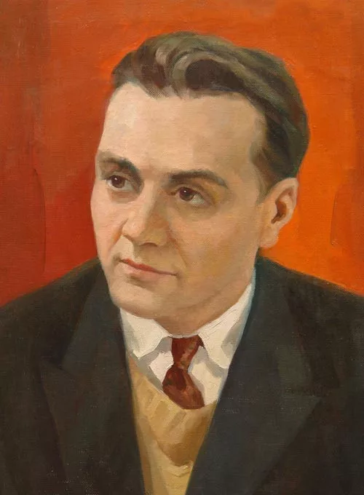
В.А. Сухомлинский
“Как можно меньше вызовов в школу родителей для моральных нотаций детям, для устрашения сыновней отцовской “сильной рукой”, для предупреждения об опасностях, “если и дальше так будет продолжаться”, – и как можно больше такого духовного общения детей с родителями, которое приносит радость матерям и отцам. Все, что у ребенка в голове, душе, в тетради, дневнике, – все это мы должны рассматривать с точки зрения взаимоотношений детей и родителей, и совершенно недопустимо, чтобы ребенок приносил матери и отцу одни огорчения – это уродливое воспитание”.

Slide 27


